Slide 1
Maiseman muutos
http://www.youtube.com/watch?v=mknStAMia0Q
Video maanvieremistä

Slide 2
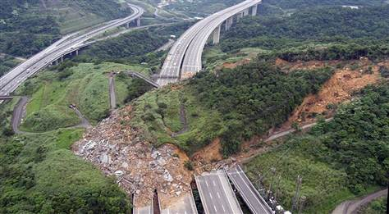
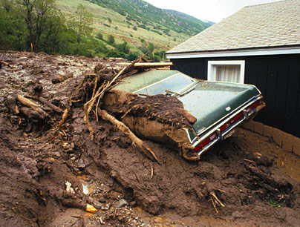
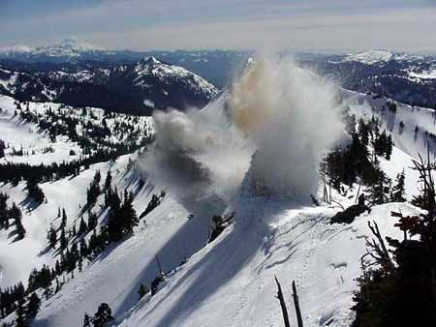
1. Massaliikunnot s. 101-104 lue ja selvitä
Nimeä ilmiöt. Kuvaile miten ne voivat syntyä, miten nopeasti ne etenevät ja miten niitä voitaisiin ehkäistä?
B.
A.
C.

Slide 3
A. Mutavyöry
Syntyy patojen hajotessa, rankkasateiden tai tulivuorenpurkauksen seurauksena
Vettä ja maata vyöryy alas 5-80 km/h nopeudella
Rinteiden sitominen kasvillisuudella

Slide 4
B. Maanvyöry
Syntyy jyrkkään rinteeseen tärinän takia tai keväisen routakerroksen päälle
Maata vyöryy alas
Rinteiden sitominen kasvillisuudella

Slide 5
C. Laviini eli lumivyöry
Tomulaviinit ja laattalaviinit
Keskijyrkissä rinteissä tärähdyksen ja / tai lämpenemisen seurauksena
Vauhti jopa 400 km/h
Ehkäistään kasvillisuudella, lumivyöryaidoilla, paaluilla, eristämällä riskialtis alue ja aiheuttamalla niitä hallitusti

Slide 6
2. Maaperän eroosio
  Voimat: vesi, jää, tuuli, aallokko, painovoima
  Kulutus, kuljetus, kasaus

Slide 7
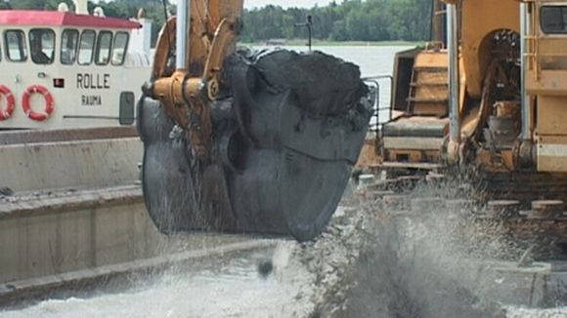
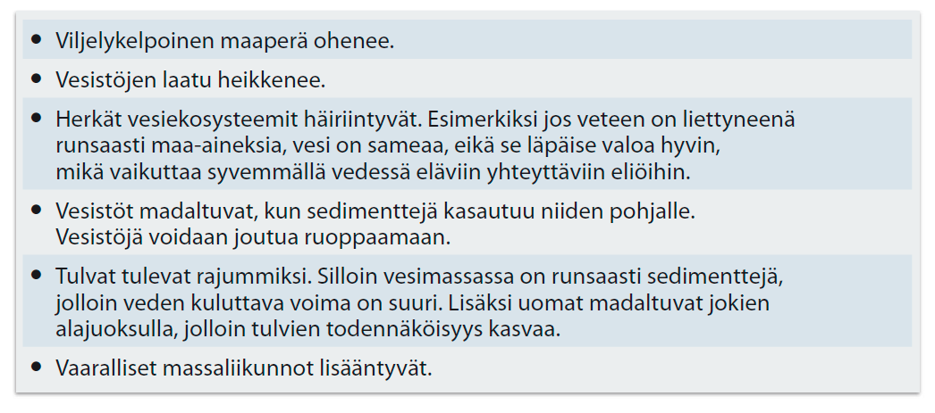
Eroosion seurauksia

Slide 8
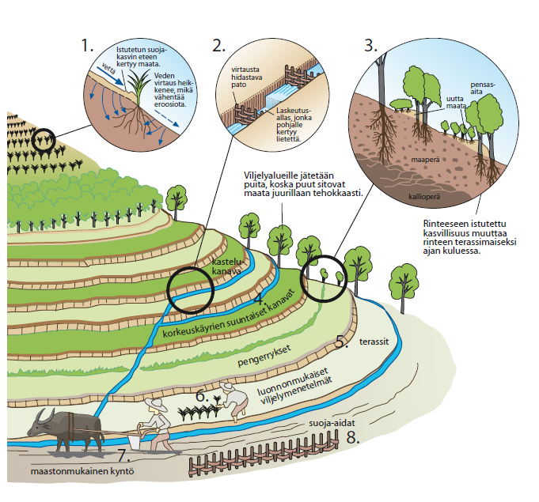
EROOSION
EHKÄISEMINEN
Suojakasvit korkeuskäyräsuuntaan
Virtausta hidastavat padot
Puut viljelyalueelle
Kastelukanavat korkeuskäyräsuuntaan
Pengerrykset, terassit
Luomuviljely
Kyntäminen korkeuskäyräsuuntaan
Suoja-aidat

Slide 9
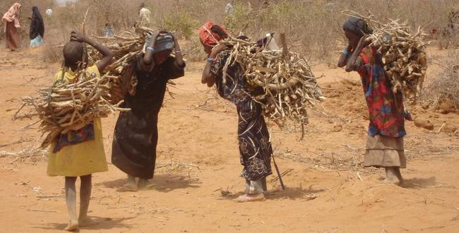
3. Aavikoituminen eli kasvittomaksi muuttuminen uhkaa puoliaavikoita
  Syyt: Ilmastonmuutos ja väestönkasvu ->
  kasvillisuuden hävitys ja kuiva ilmasto
  Ehkäisy: kuten eroosiossa
http://www.rnw.nl/africa/article/doing-business-world%E2%80%99s-biggest-refugee-camp

Slide 10
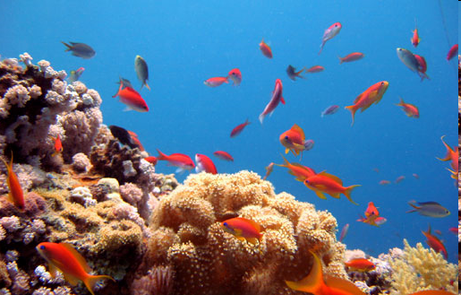
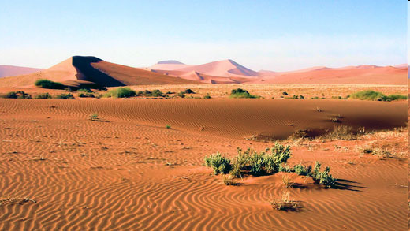
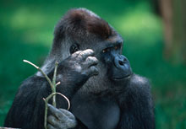
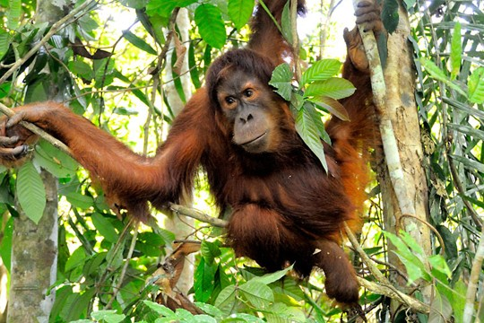
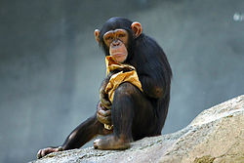
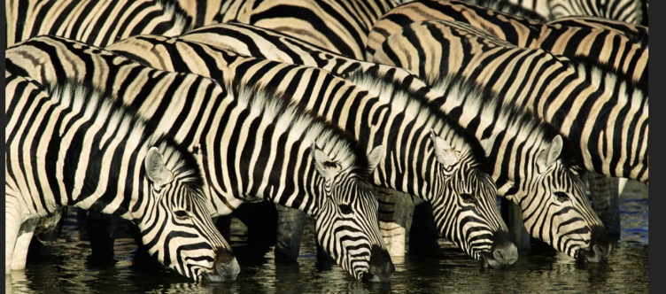
4. Ihmisen toiminta tuhoaa biodiversiteettiä

Slide 11
  Hot Spot-alueilla elää valtavasti erilaisia eliölajeja, joista osa uhanalaisia
    Usein eristäytyneet alueet esim. Madagaskar
  Uhanalaisia ekosysteemejä esim. koralliriutat ja mangrovemetsät
  Suojelu perustuu kansainväliseen yhteistyöhön

Slide 12
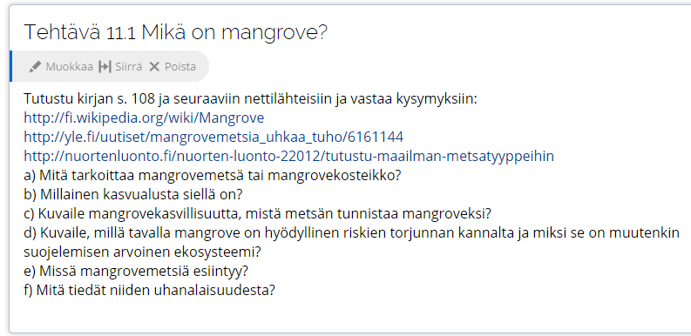

Slide 13

Se on meren rannikoilla tai jokisuistoissa oleva maan ja meren rajalla kasvava kasvillisuusalue tropiikissa
Liejua tai hiekkaa, joka on lähes hapetonta
Kasveilla on pönkkäjuuret, jotka pitävät ne paikallaan ja erillisiä ilmajuuria

Slide 14

d) Se suojaa rannikoita eroosiolta, tulvilta ja tsunameilta ja suodattaa maalta tulevia saasteita ja ravinteita suojaten merta ja estää liejun valumisen koralleihin.
Lisäksi siellä elää kaupallisesti arvokkaita kaloja ja äyriäisiä. Se on biodiversiteettikeskus.
e) Päiväntajaajan molemmin puolin esim. Kaakkois-Aasiassa ja Väli-Amerikassa
f) 20 vuodessa niistä hävinnyt viidennes. Katkarapufarmit ja rakentaminen uhkaavat niitä, mutta niitä on alettu suojella.

Slide 15
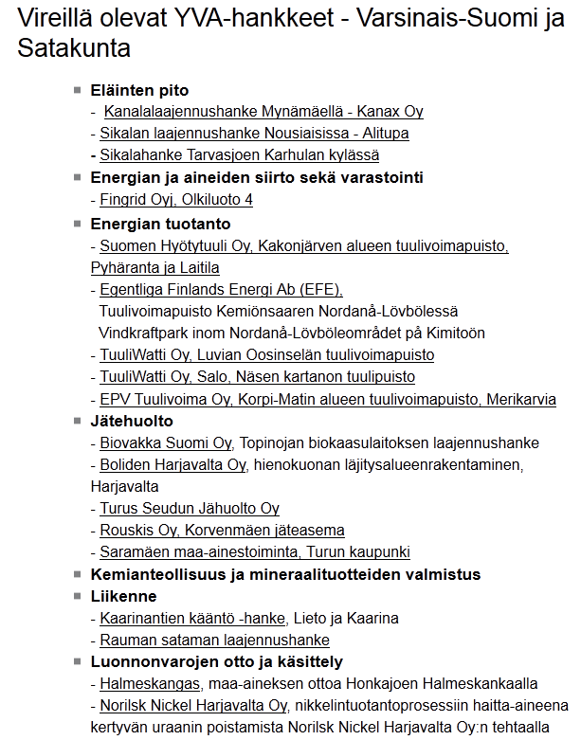
  Kotitehtävä:
  Selvitä mikä on YVA eli ympäristö-vaikutusten arviointi
  Tekijä? Milloin?
  Miten?
  Kuka käskee?

